Slide 1

UBND HUYỆN CÁT HẢI
TRƯỜNG TH&THCS HIỀN HÀO
NHIỆT LIỆT CHÀO MỪNG CÁC THẦY, CÔ GIÁO
VỀ DỰ HỘI THI GIÁO VIÊN DẠY GIỎI CẤP HUYỆN
Năm học 2022 - 2023
Đơn vị: TH&THCS Hiền Hào
Giáo viên: Nguyễn Thị Ngân
Năm sinh: 1995
Trình độ: Đại học

Slide 2


Slide 3


Slide 4
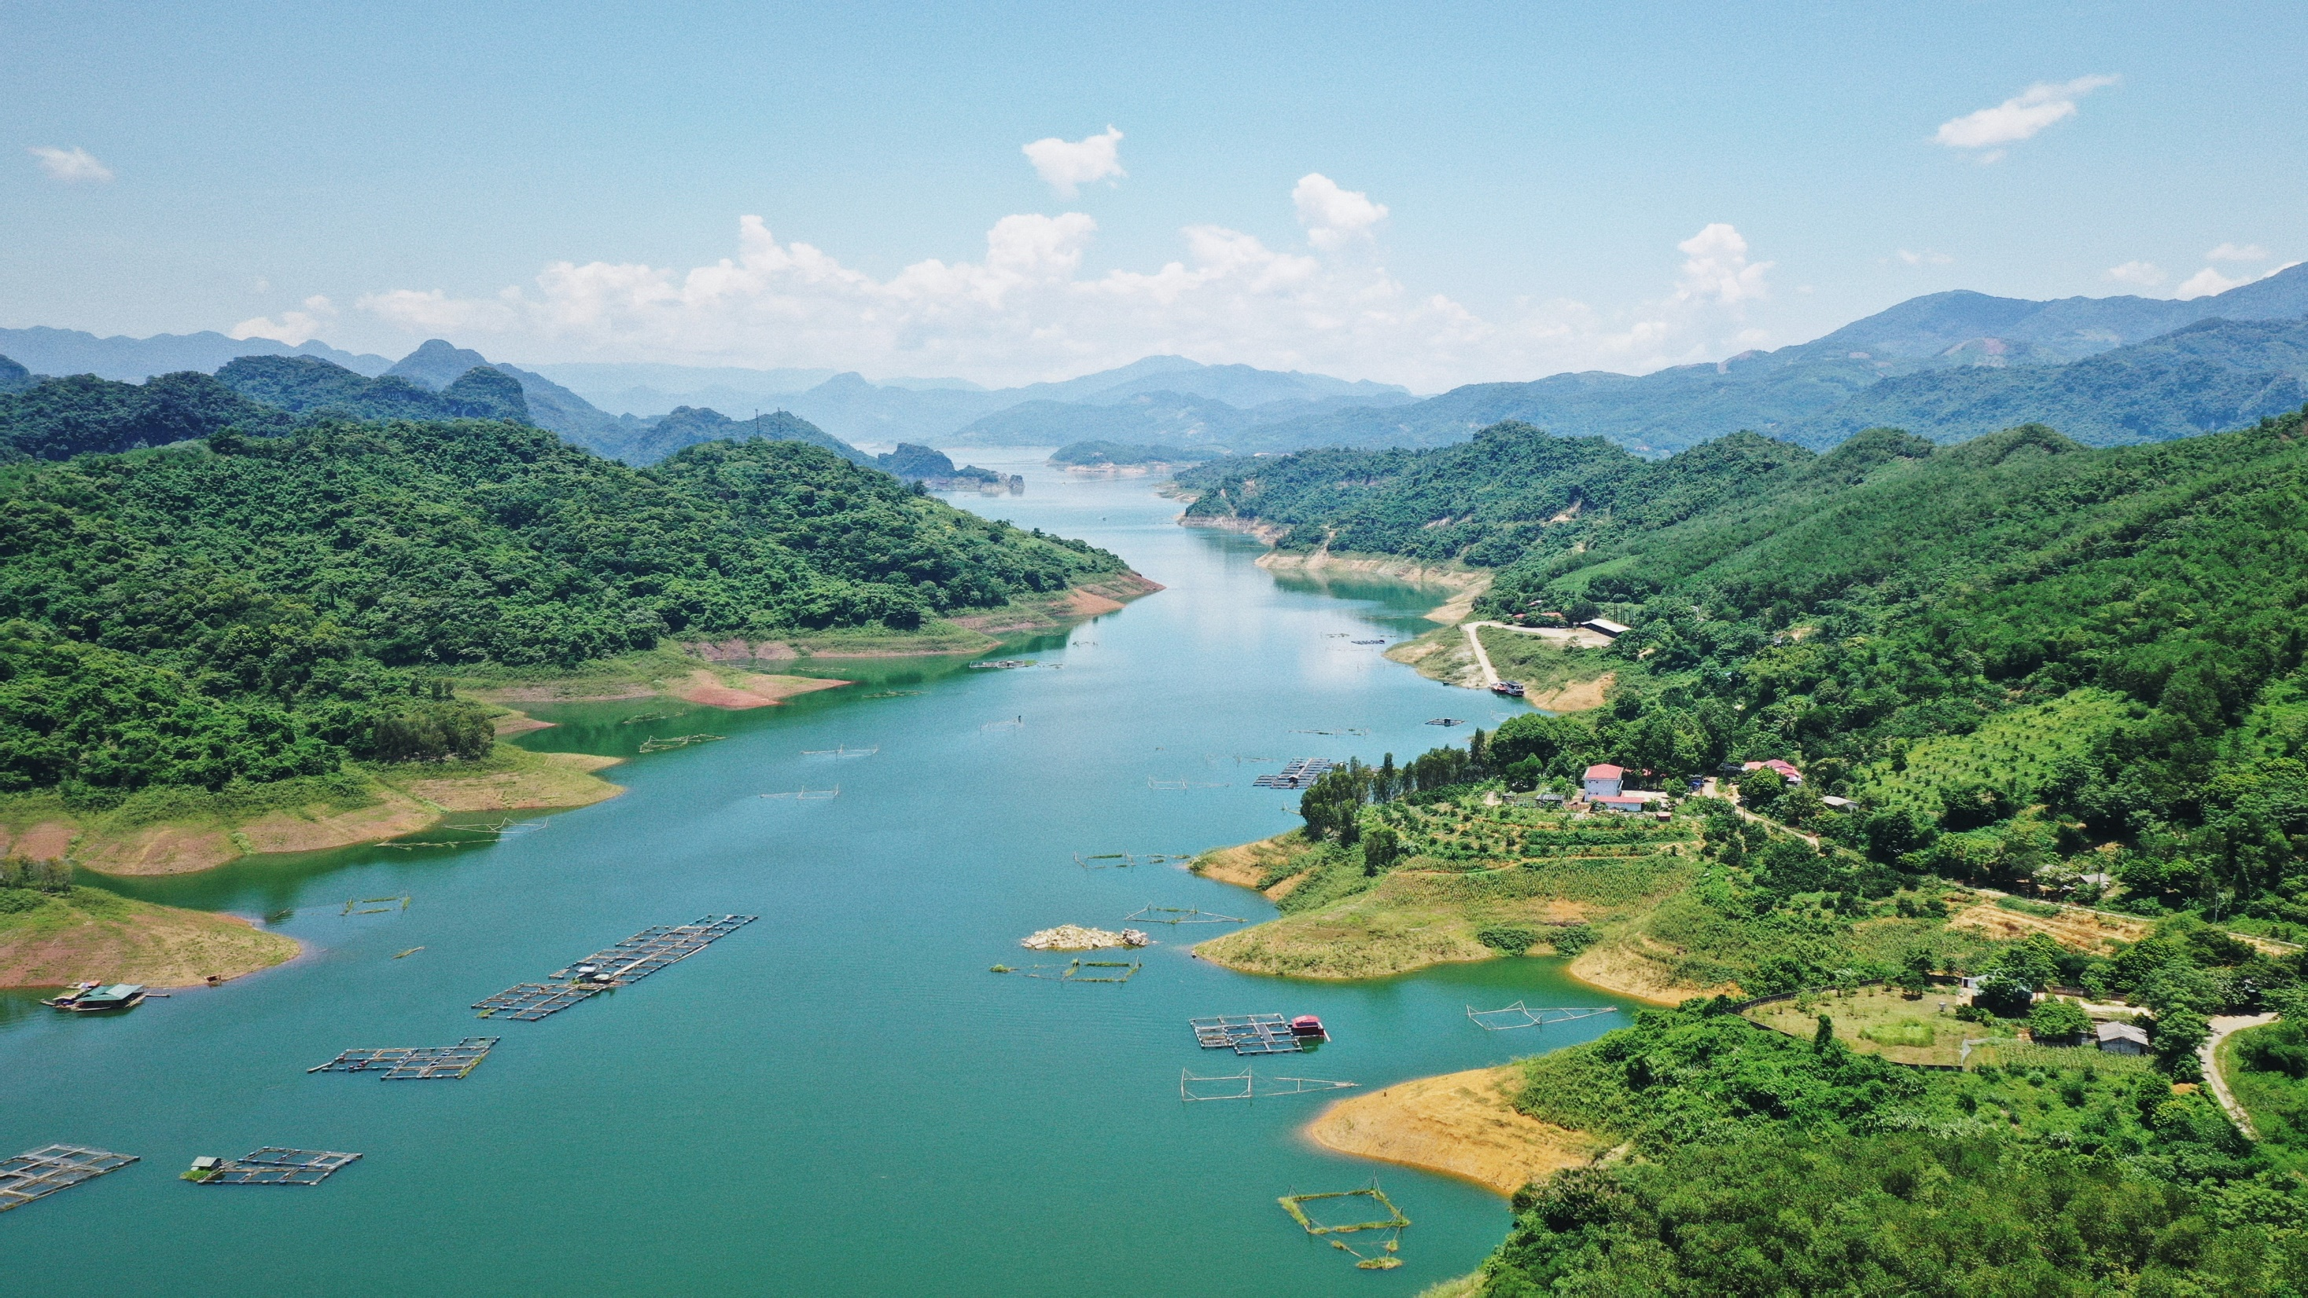
Sông Đà

Slide 5
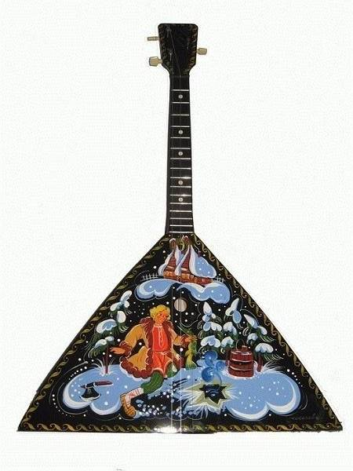
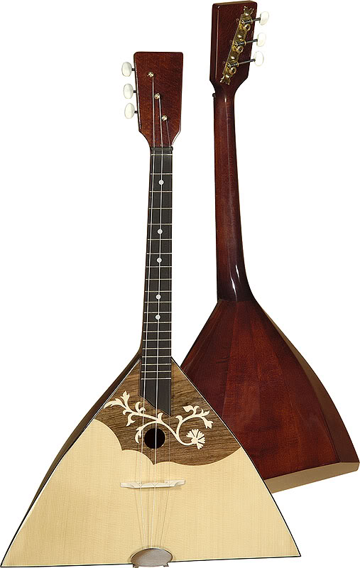
Đàn ba-la-lai-ca: một loại đàn ba dây (Nga)

Slide 6


Thứ sáu, ngày 14 tháng 10 năm 2022
Tập đọc
Tiếng đàn ba-la-lai-ca trên sông Đà
(Quang Huy)

Slide 8

Thảo luận
Tìm từ khó đọc
2. Tìm từ chưa hiểu nghĩa
3. Cách ngắt nhịp
4. Cách đọc trong mỗi khổ thơ

Slide 9

Khổ thơ 1
Trên sông Đà
Một đêm trăng chơi vơi
Tôi đã nghe tiếng ba-la-lai-ca
Một cô gái Nga / mái tóc màu hạt dẻ
Ngón tay đang trên những sợi dây đồng.

Slide 10

Trăng chơi vơi

Slide 11
LUYỆN ĐỌC

Slide 12
Khổ thơ 2
Lúc ấy
Cả công trường / say ngủ cạnh dòng sông
Những tháp khoan / nhô lên trời ngẫm nghĩ
Những xe ủi,/ xe ben / sóng vai nhau nằm nghỉ
Chỉ còn tiếng đàn ngân nga
Với một dòng trăng / lấp loáng sông Đà.

Slide 13
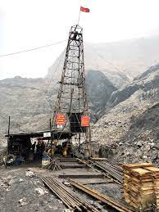
Tháp khoan

Slide 14
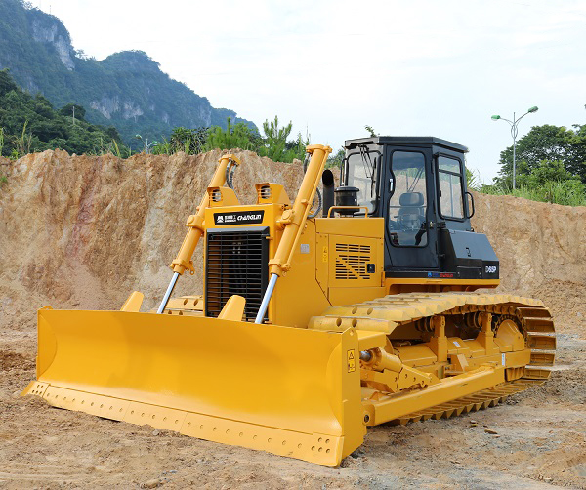
Xe ủi

Slide 15
LUYỆN ĐỌC

Slide 16
Khổ thơ 3
Ngày mai
Chiếc đập lớn / nối liền hai khối núi
Biển sẽ nằm bỡ ngỡ giữa cao nguyên
Sông Đà / chia ánh sáng đi muôn ngả
Từ công trình thủy điện lớn đầu tiên.

Slide 17
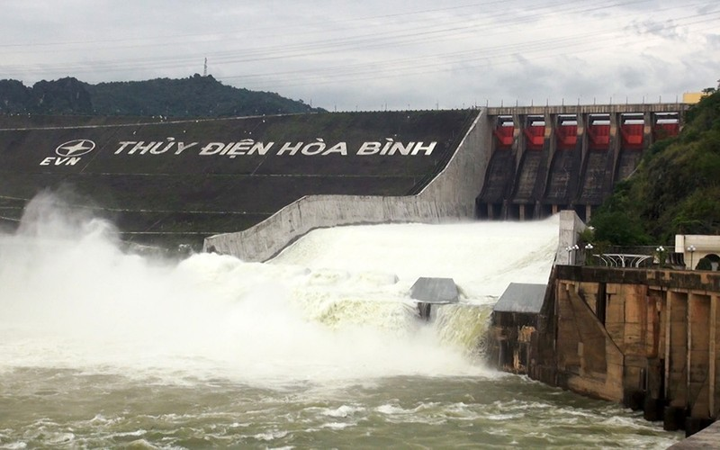
Chiếc đập

Slide 18
LUYỆN ĐỌC

Slide 19

Tìm hiểu bài

Slide 20
Những câu thơ sử dụng biện pháp nhân hóa
Cả công trường say ngủ cạnh dòng sông
Những tháp khoan nhô lên trời ngẫm nghĩ
Những xe ủi, xe ben sóng vai nhau nằm nghỉ
Biển sẽ nằm bỡ ngỡ giữa cao nguyên
Sông Đà chia ánh sáng đi muôn ngả

Slide 21
Tìm hiểu bài

Slide 22

Nội dung
Bài thơ ca ngợi vẻ đẹp kì vĩ của công trình thủy điện sông Đà và sức mạnh của con người chinh phục thiên nhiên.

Slide 23

LUYỆN ĐỌC DIỄN CẢM

Slide 24
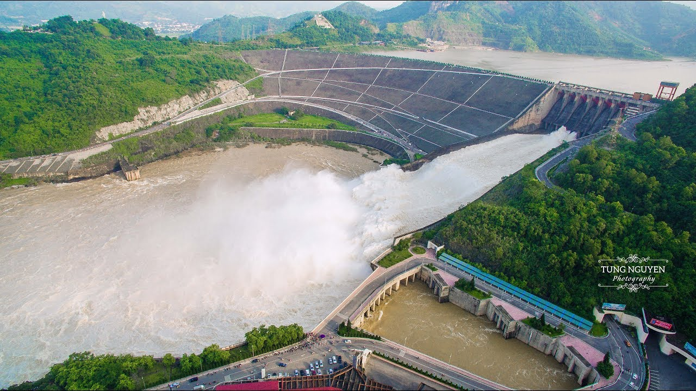
Thủy điện trên sông Đà

Slide 25
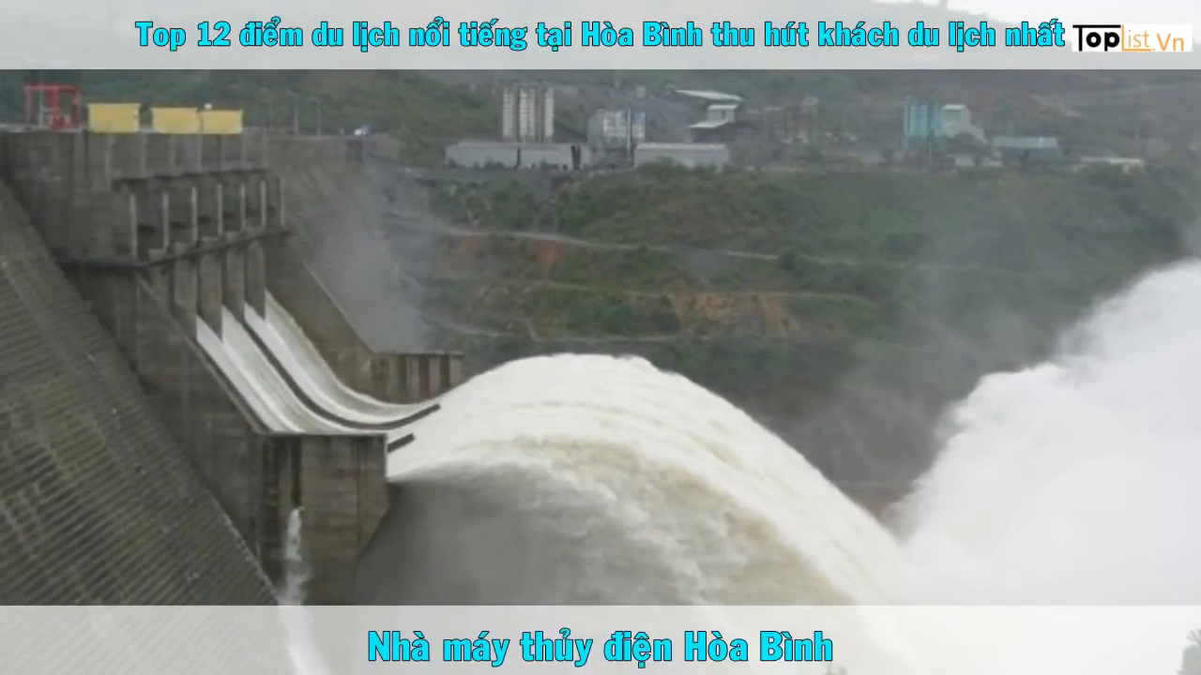

Slide 26

Kính chào các thầy cô giáo
Chúc các em chăm ngoan học giỏi!

